Slide 1
Tijdvak 7 De tijd van pruiken en revoluties
Paragraaf 8.3
Burgers aan de macht

Slide 2
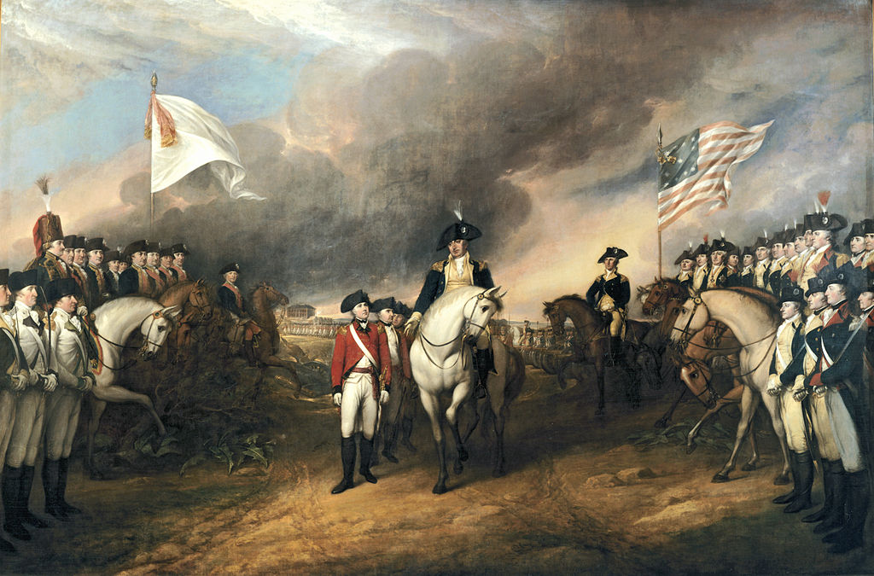
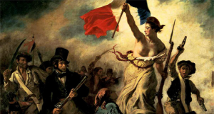
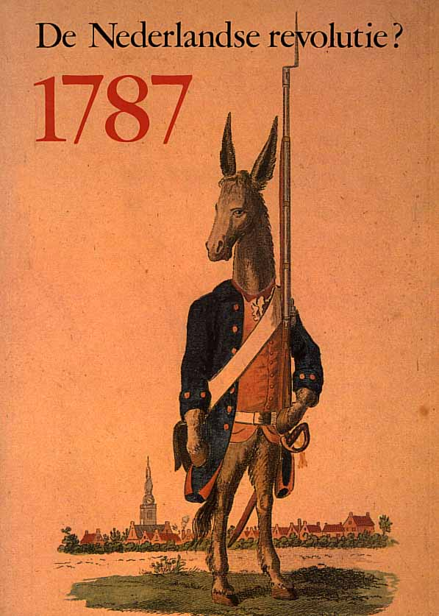
Kenmerkend aspect:
De democratische revoluties in westerse landen, discussies over grondwetten, grondrechten en staatsburgerschap
Amerikaanse Revolutie
Patriotse Revolutie
Franse Revolutie

Slide 3
Presentatieopdracht
In groepjes van 4 personen een minipresentatie maken (gebruik prezi, powerpoint, sway):
Wanneer was de revolutie
Wat was of waren de oorzaken voor het uitbreken van de revolutie
Wat was de aanleiding van de revolutie
Wat waren de gevolgen van de revolutie
Welke personen hadden een rol in de revolutie
Wat is de betekenis van de revolutie voor de westerse geschiedenis

Slide 4
Amerikaanse Revolutie
Waarom?
Verlichtingsideeën
Engeland wilde de Amerikaanse koloniën meer belasting laten betalen, maar ‘no taxation without representation’
→
oorlog
Dertien Amerikaanse (Engelse) koloniën
VS
Engeland
1776 – 1783 oorlog, daarna onafhankelijkheid

Slide 5
Verloop Amerikaanse Revolutie
1776: Onafhankelijkheidsverklaring
: oorlog met Engeland
1783: 13 staten een eigen grondwet
1787: 13 staten worden federatie: Verenigde Staten van Amerika→ één grondwet met representatieve democratie
Staatsburgers kiezen
Wetgevende en uitvoerende macht

Slide 6
Patriotse / Bataafse Revolutie
Waarom?
- Economische wantoestanden
Corrupt bestuur→ stadhouder (soort koning), regenten (soort edelen) geven niets om het algemeen belang
Dus: kritische burgers = patriotten (echte vaderlanders) komen in opstand en eisen volkssoevereiniteit
In feite ‘twee’ revoluties
Vanaf ± 1780 - 1806
Begin van de eerste opstanden tegen de Stadhouder en regenten
Napoleon Bonaparte maakt van de Bataafse Republiek een koninkrijk o.l.v. zijn broer. Koninkrijk Holland

Slide 7
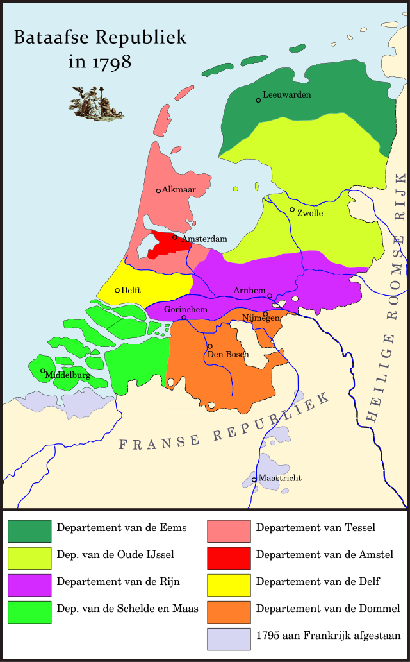
Verloop Patriotse /Bataafse Revolutie
1780: Oorlog met Engeland → Nederlandse Republiek stort economisch in.
1781: ‘aan het volk van Nederland’
1786: stad Utrecht krijgt democratisch gekozen bestuur
1787: Patriotse revolutie mislukt i.v.m. inmenging Pruisische troepen, ‘oude republiek’ wordt hersteld
1795: ‘Nieuwe’ Revolutie: Bataafse Revolutie (NL = ‘vazalstaat’ van Fr)
1798: Bataafse Republiek = eenheidsstaat met democratische grondwet
http://schooltv.ntr.nl/video/de-patriotten-burgers-willen-zelf-hun-stad-besturen/#q=patriotten

Slide 8
Franse Revolutie
Waarom?
Leven in een ‘Ancien Regime’→ grote sociale ongelijkheid (standensamenleving + privileges) + armoede
Belastingverhoging → bijeenroepen Staten-Generaal (standenvergadering)
Revolutie der revoluties
Omdat:
Radicalere revolutie
Franse Revolutie sleept half Europa mee in een oorlog

Slide 9
Verloop Franse Revolutie
1789 Bijeenroepen Staten-Generaal → mislukt → 3e stand richt nieuwe vergadering op = Nationale Vergadering
Begin van de gematigde (1e) fase Fr. Rev.
1790 Instellen nationale kerk
1791 Nieuw grondwet met Bourgeoisie als wetgevende macht, koning (+ ministers, ambtenaren) hebben uitvoerende macht
1792 Jacobijnen aan de macht
Begin radicale / terreur (2e) fase Fr. Rev.
1794 Jacobijnen verliezen de macht
Begin semi-gematigde (3e) fase Fr. Rev
1795 macht bij Bourgeoisie, o.l.v. directoire, afhankelijkheid van leger was groot
1799 staatsgreep Napoleon
Fr. Rev in rest v Europa

Slide 10
Conclusie: kenmerkend aspect
De democratische revoluties (AMERIKAANSE, FRANSE, BATAAFSE revolutie) in westerse landen, discussies over grondwetten, grondrechten en staatsburgerschap (er moet een grondwet komen waarbij het volk (burgers) inspraak heeft (=staatsburgerschap) in het bestuur en andere rechten, met name vrijheden, worden gewaarborgd. Zoals het recht op vrije meningsuiting, godsdienst, enz.

